Slide 1
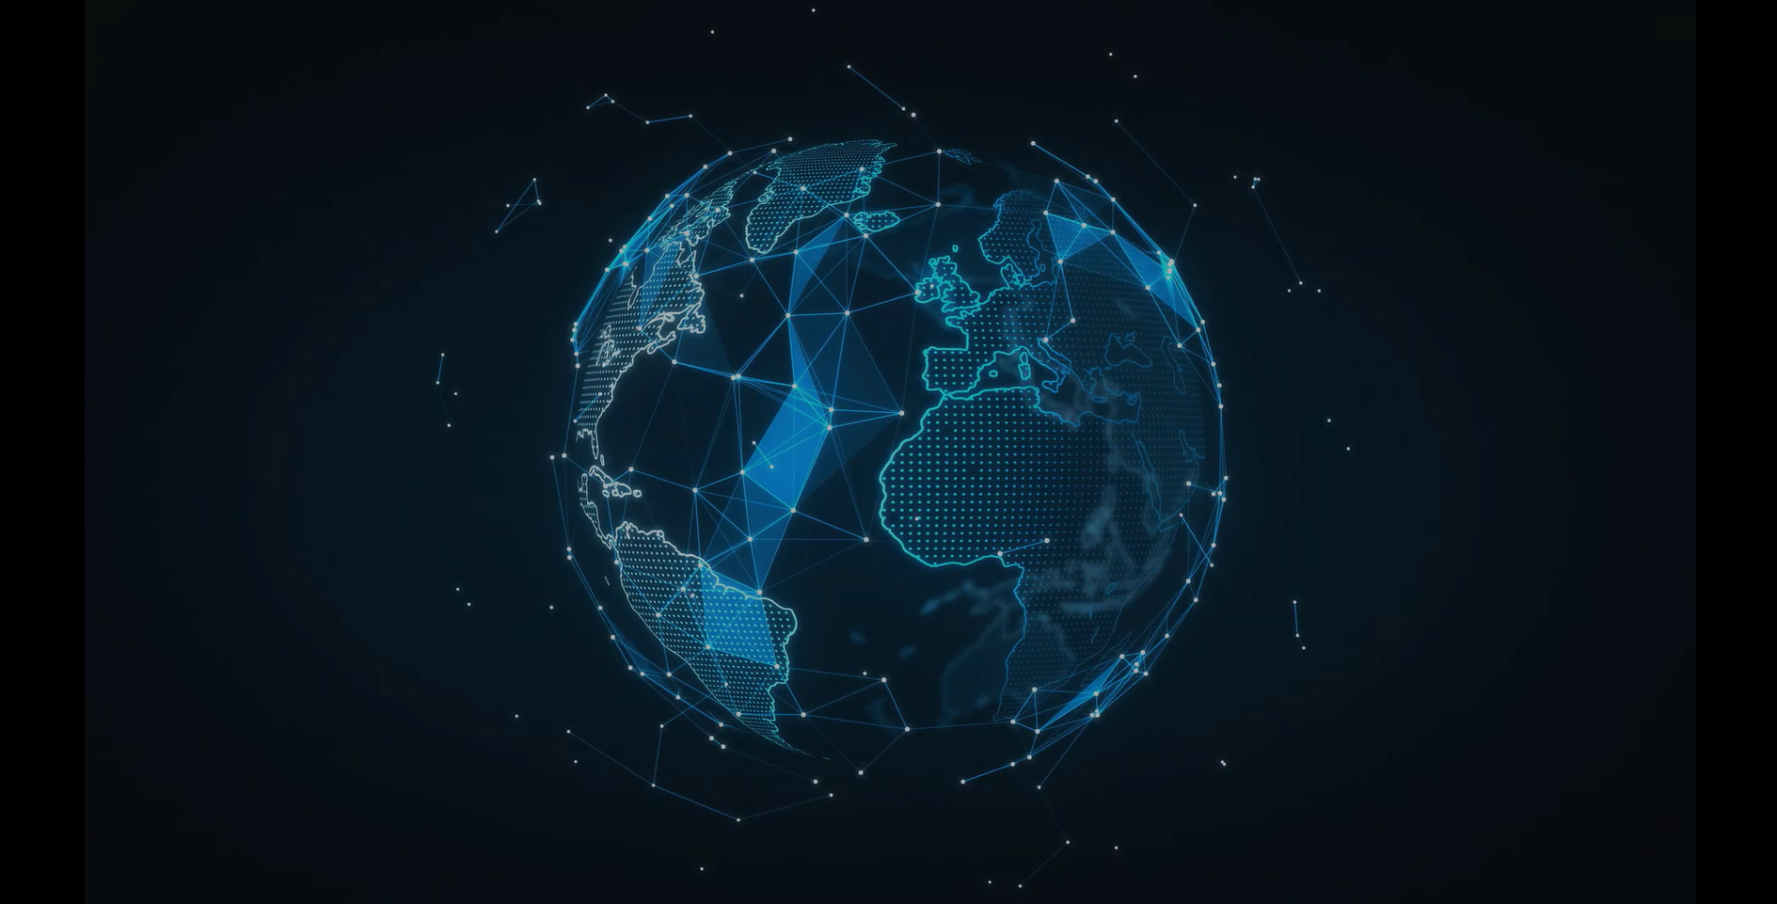

Cyberbrott drabbar alla – vi måste vara redo att försvara oss!

Slide 2
Framsteg inom teknik och digitalisering har gjort cyberbrott
vanligare än någonsin tidigare.
Det skett en betydande ökning av cyberattacker där hackare utnyttjar vår
sårbarhet för att stjäla känslig information och orsaka skada som till exempel
ekonomiska bedrägerier och identitetsstöld.

Slide 3
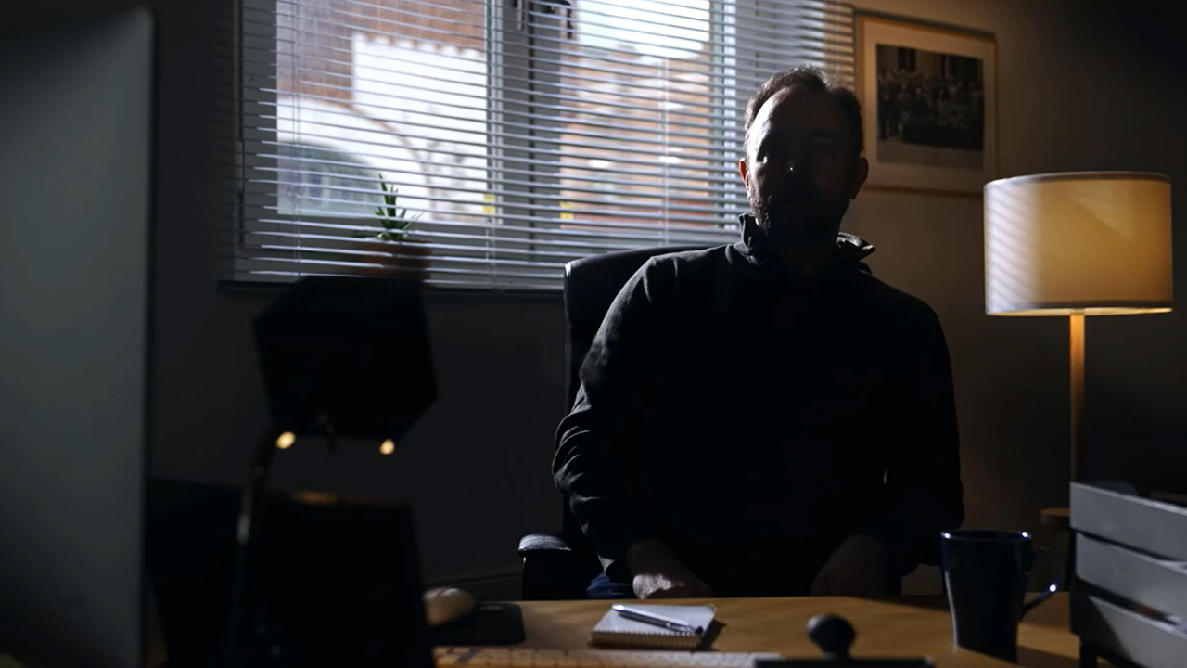
Lyssna på berättelsen om en cyberattack
“Det var, helt klart, den mest utmanande
kris som jag har hanterat i min karriär.”
Klicka här för att gå till webb-sidan för Be Aware där du också hittar videon.

Slide 4
Nu vet vi hur förödande konsekvenserna av en verklig cyberattack kan vara.
Men vem är ansvarig för att förhindra detta?
Det är vi alla!
Vi är den bästa försvarslinjen mot cyberbrott, inte teknik och IT.

Slide 5
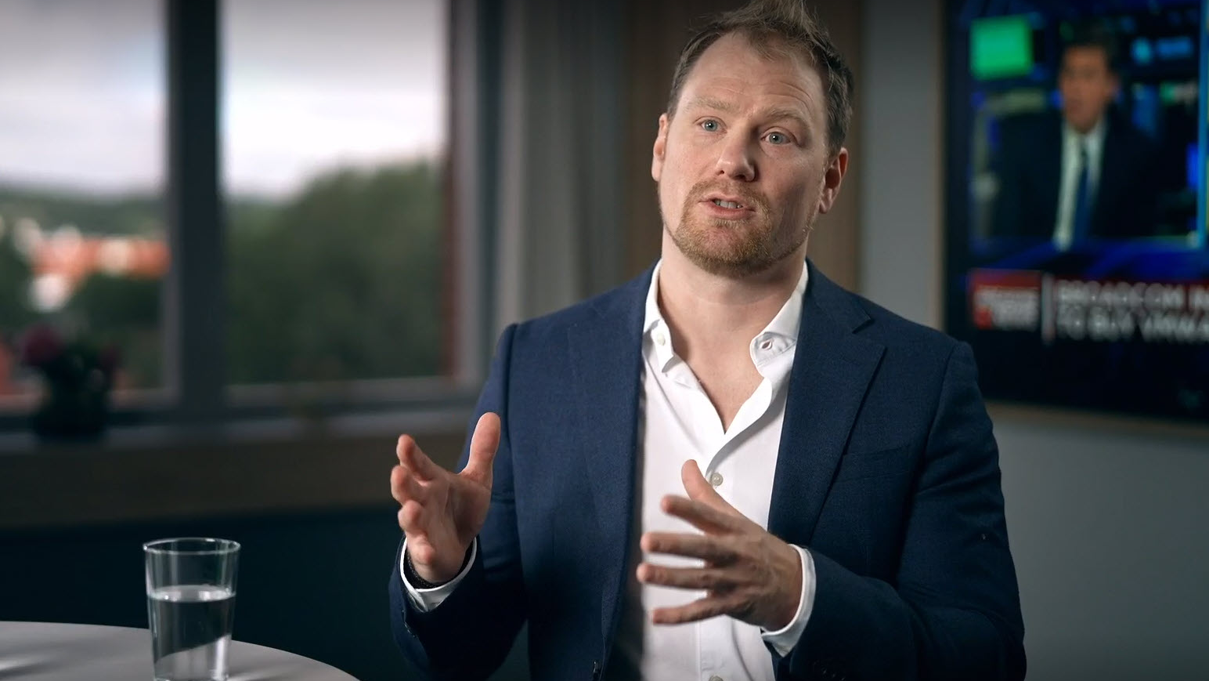
Lyssna på en etisk hackares berättelse
“Vem är ansvarig för att låsa dörren till ditt hus?
Bara du, eller hela familjen?”
Klicka här för att gå till webb-sidan för Be Aware där du också hittar videon.

Slide 6
95% av alla säkerhetsöverträdelser orsakas av mänskliga misstag!
Så det är viktigt att vara försiktig och vidta proaktiva åtgärder
för att skydda vår digitala närvaro och vår information.
Det är därför vi deltar i Be Aware.

Slide 7

Be Aware
Säkerhetsanalys
Detta program hjälper oss att bedöma säkerhetsmognaden i vår organisation. Resultaten hjälper oss att identifiera förbättringsområden och planera vilka åtgärder som bör vidtas för att minska risken för ett säkerhetsintrång.

Slide 8
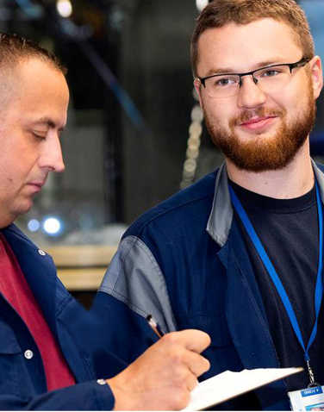
Be Aware
Benchmarking om Nätfiske
För att förbereda oss för att upptäcka och svara på attackerna korrekt deltar vi i ett benchmarkingprogram.
Detta program jämför vår sannolikhet
att svara på en phishing-attack
mot andra organisationer.
Och vi förstår hur vi står oss mot andra!

Slide 9

Be Aware Program för Säkerhetsengagemang
Detta program hjälper oss att öka kunskapen och de färdigheter som
krävs för att upptäcka och
svara upp mot cyberattacker.
Det täcker en rad ämnen, inklusive
att upptäcka phishing-bedrägerier, rapportera phishing-attacker
och delta i säkerhetsutbildningar.

Slide 10
CYBER-HOTEN ÄR PÅ RIKTIGT,
MEN DET ÄR OCKSÅ VÅR MAKT ATT SKYDDA VÅR VERKSAMHET

Slide 11


